Slide 1
Выполнение творческой работы – Кукла.
Часть 1
Автор: Пьянкова Галина Васильевна, педагог дополнительного образования МБОУ ДО Центр творчества «Мастер»

Slide 2
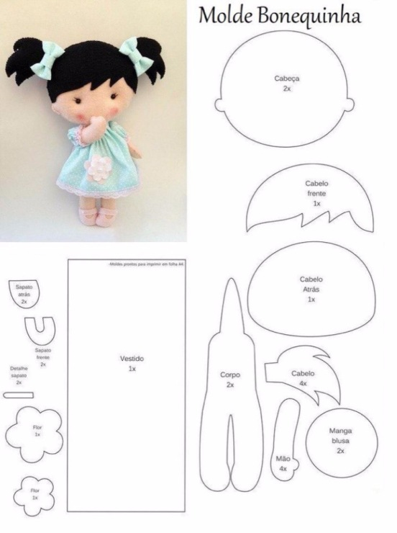
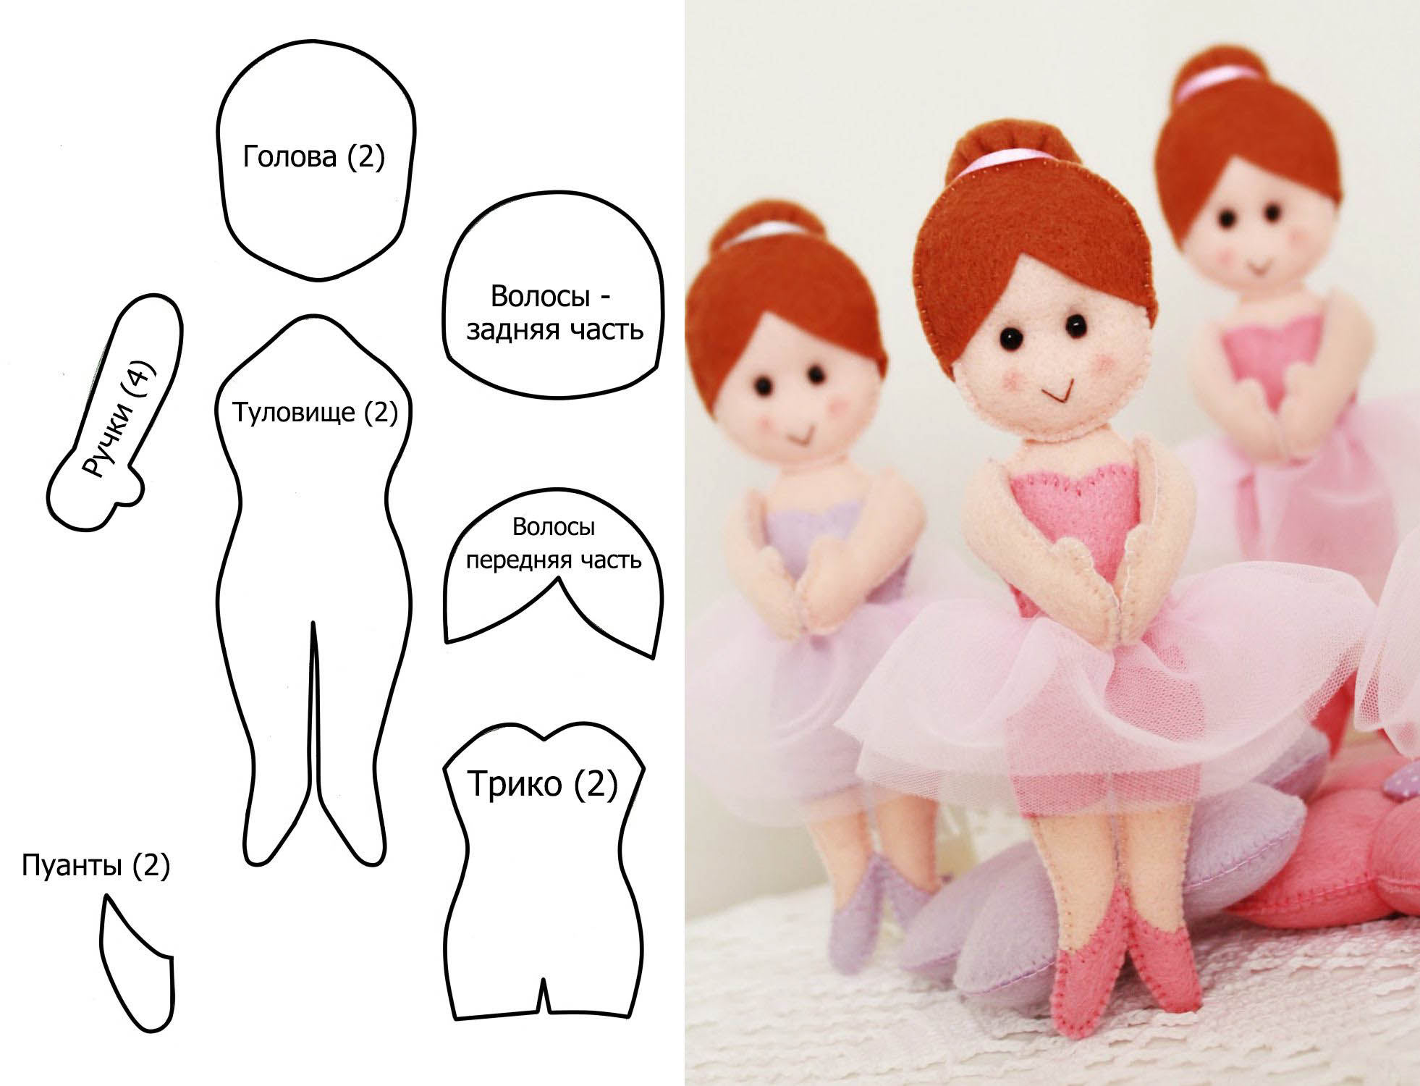
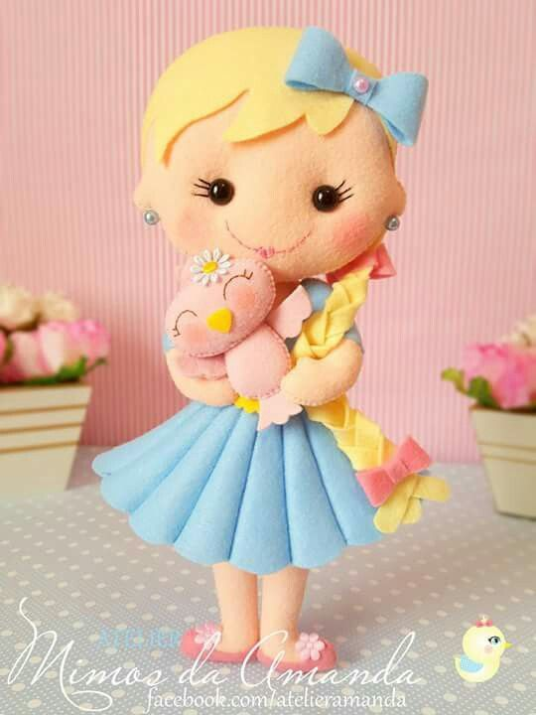
Тема занятия: «Подготовка к выполнению творческой работы – кукла. Подготовка инструментов и материалов. Разработка выкроек.»

Slide 3
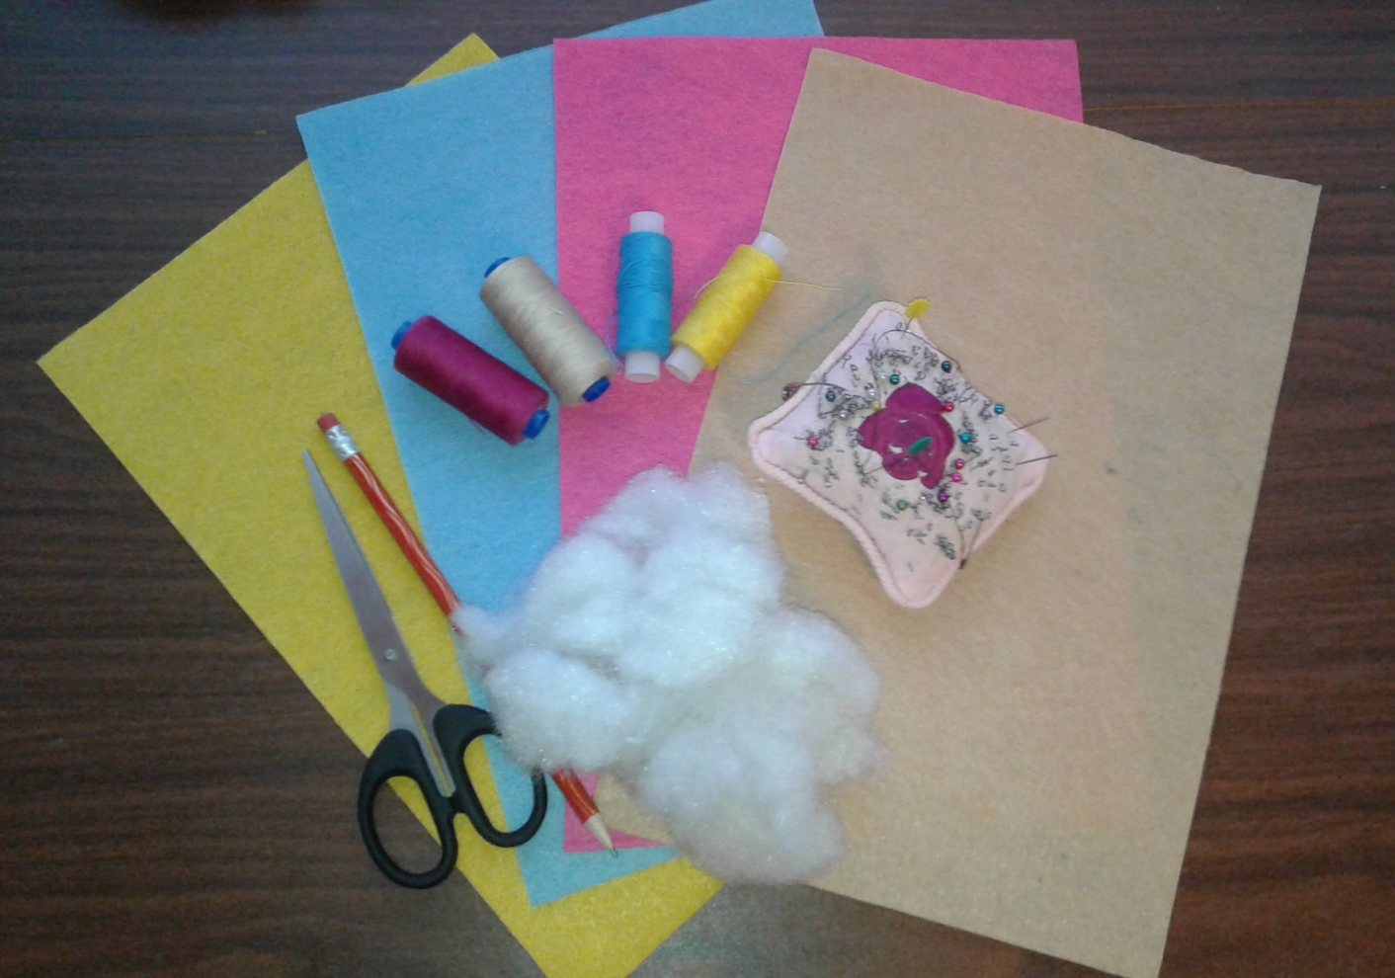
Инструменты и материалы необходимые для работы:
1. Фетр 4-х цветов: желтый, голубой, розовый, бежевый (возможен другой вариант подбора цветов);
2. Нитки - 4 цвета;
3. Ножницы;
4. Простой карандаш;
5. Игольница;
6. Иголка для ручного шитья;
7. Булавки для скалывания;
8. Синтепон или любой другой наполнитель.
9. Глазки (можно заменить бусинами или пуговками)

Slide 4
Общие рекомендации по пошиву куклы
Пользуйтесь тонкой иглой. Толстая может оставлять дырки в ткани
Куклу сшивайте с изнаночной или лицевой стороны, используя разные виды швов
При сшивании с изнаночной стороны, оставляйте припуски на швы, достаточные для того, чтобы швы не разъехались
Нитки для изготовления подбирайте под цвет изделия
Маленькие куколки легко шить руками, большие удобнее прострочить на машинке.

Slide 5
Как переснять выкройку
Размер выкройки можно изменить непосредственно на компьютере (например для этого используют программу Paint) и распечатать на принтере. А можно сделать иначе. Увеличьте изображение на мониторе, приложите к экрану лист бумаги и перечертите схему.
Для изготовления большинства кукол из фетра можно использовать универсальные выкройки. Нужно только изменить на свой вкус некоторые элементы. Включайте фантазию, прочувствуйте себя стилистом и творите.

Slide 6
Швы, используемые при сшивании деталей
Иголку вперед
Достаточно простой. Стежки делаются небольшие.
Назад иголку
Этот шов заменяет использование машинки. Стежки делают равномерные.
Обметочный
С его помощью обметывают края изделия.
Петельный
Шов для красивой обработки края изделия.
Зигзаг
Используется при вырезании аппликаций на платьица.
Потайной
Используют при сборке с лицевой стороны.

Slide 7
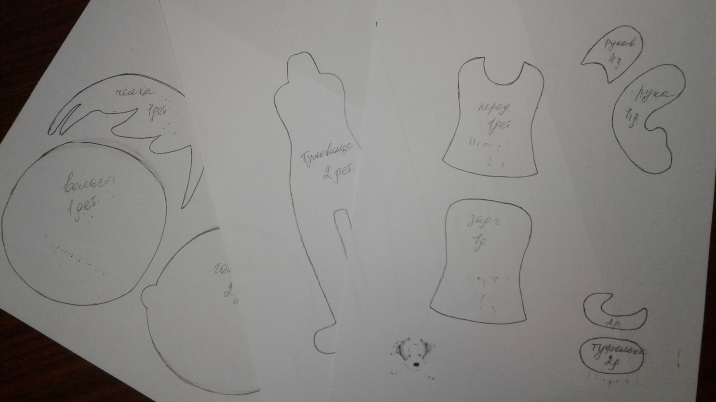
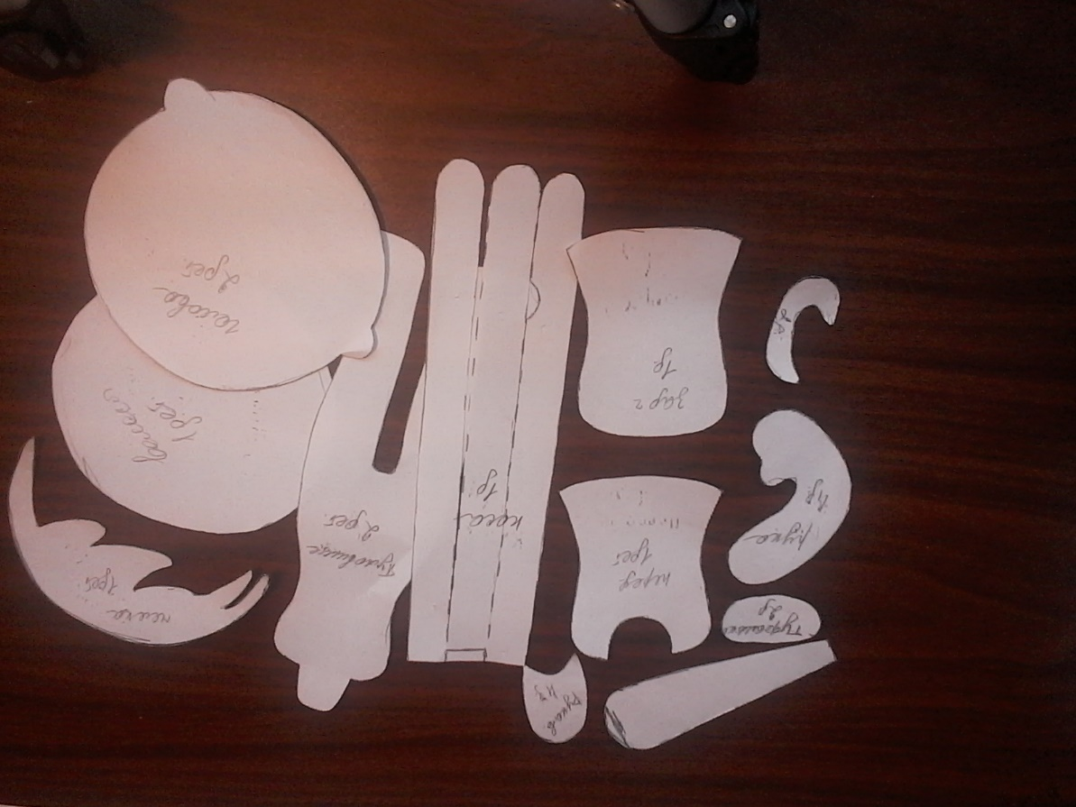
Разработка выкроек
1. Зарисовка деталей кроя (можно найти выкройку в интернете)
2. Вырезать все детали

